Slide 2
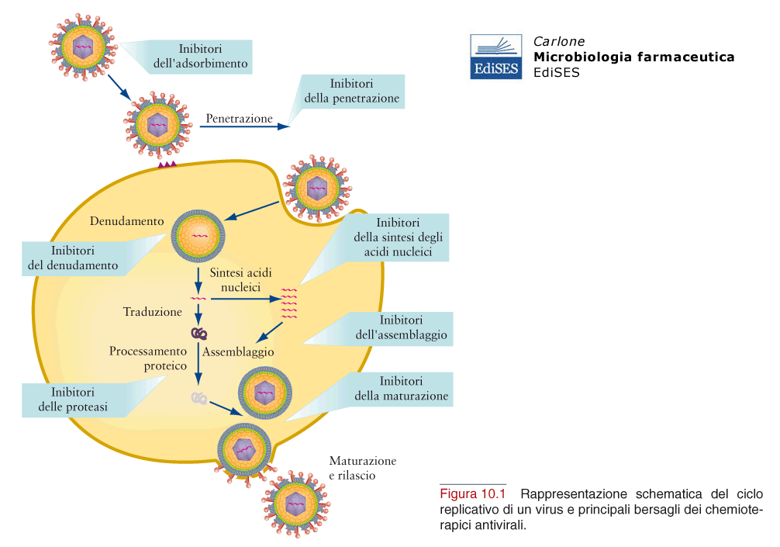
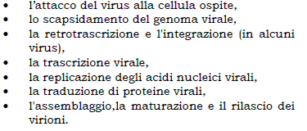
chemioterapia antivirale: inibizione selettiva di definiti stadi del ciclo replicativo virale o di enzimi virali specifici senza compromettere seriamente la normale funzionalità cellulare
Notes:
FARMACI ATTIVI NELLA FASE DI ATTIVA REPLICAZIONE VIRALE

Slide 3
TOSSICITA’ CELLULARE
E
SVILUPPO DI FARMACO-RESISTENZA
CARATTERISTICHE INTRINSECHE DELLA TERAPIA ANTIVIRALE
SELETTIVITA’ RELATIVA:
L’affinità del farmaco per la struttura o funzione virale è superiore a quella per le strutture o funzioni cellulari per le quali sussiste una certa reattività
VARIANTI VIRALI FARMACO-RESISTENTI:
la terapia prolungata con un certo farmaco antivirale può causare la selezione di ceppi virali resistenti all’attività antivirale del farmaco

Slide 4
farmaci antivirali
Trattamento INFLUENZA
Trattamento EPATITE
Trattamento HIV
Trattamento VIRUS HERPETICI

Slide 5
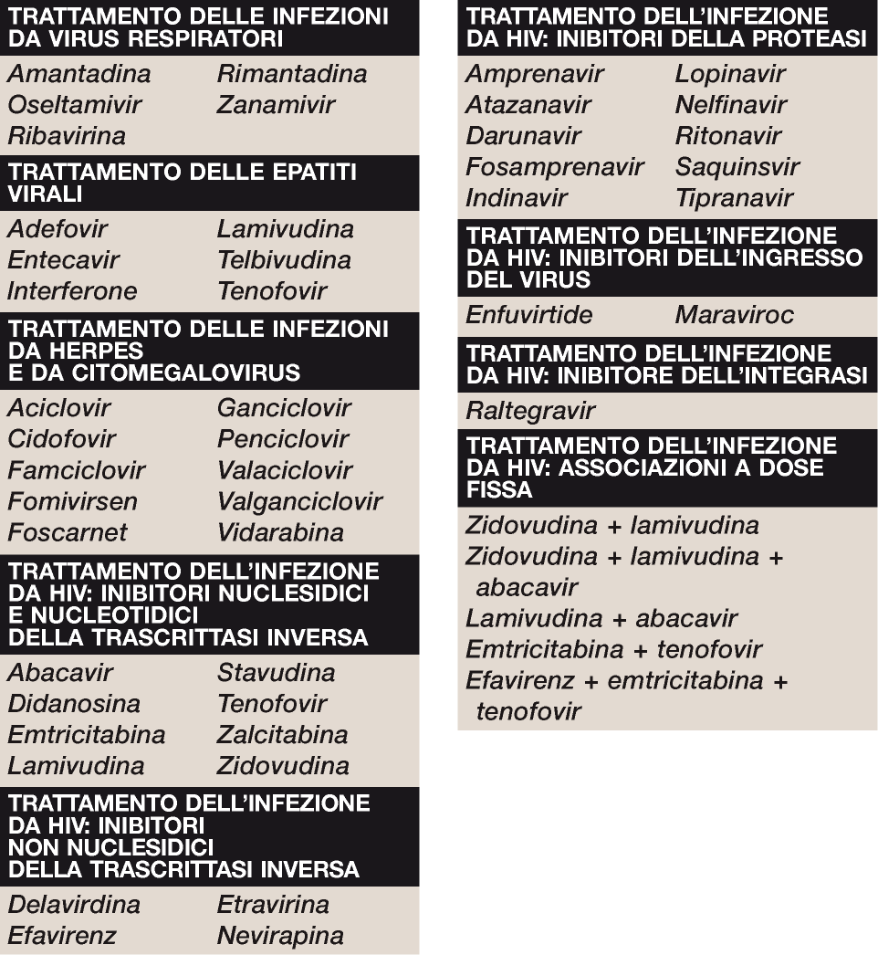

Slide 6
Trattamento INFLUENZA
I farmaci antivirali per l’influenza ostacolano la replicazione virale all’interno dell’organismo e sono risultati efficaci nel ridurre la durata della malattia e l’intensità dei sintomi.
Farmaci antivirali disponibili in Italia:
• amantadina (Mantadan, Boeheinger Ingelheim)
• zanamivir (Relenza, GSK)
• oseltamivir (Tamiflu, Roche)
Notes:
ZANAM E OSELTAM: INIBIZIONE COMPETITIVA E REVERSIBILE DELLA NEUROAMINIDASI[NANOMOLARE]

Slide 7
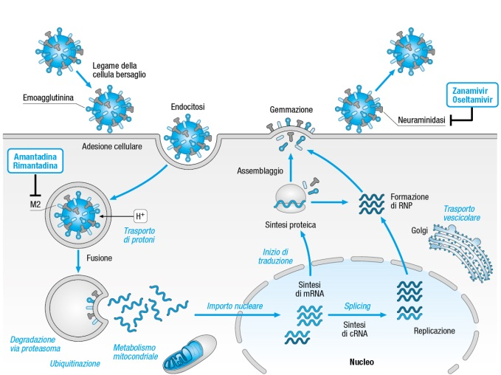

Slide 8
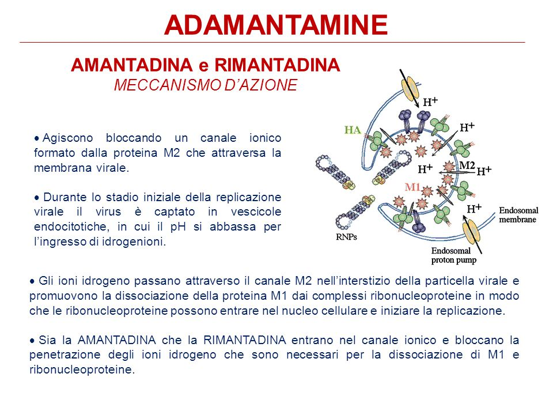

Slide 9
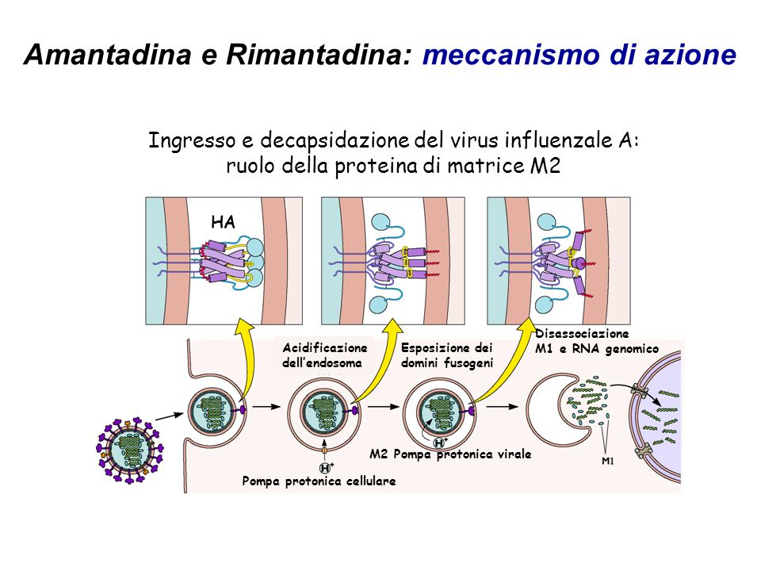

Slide 10
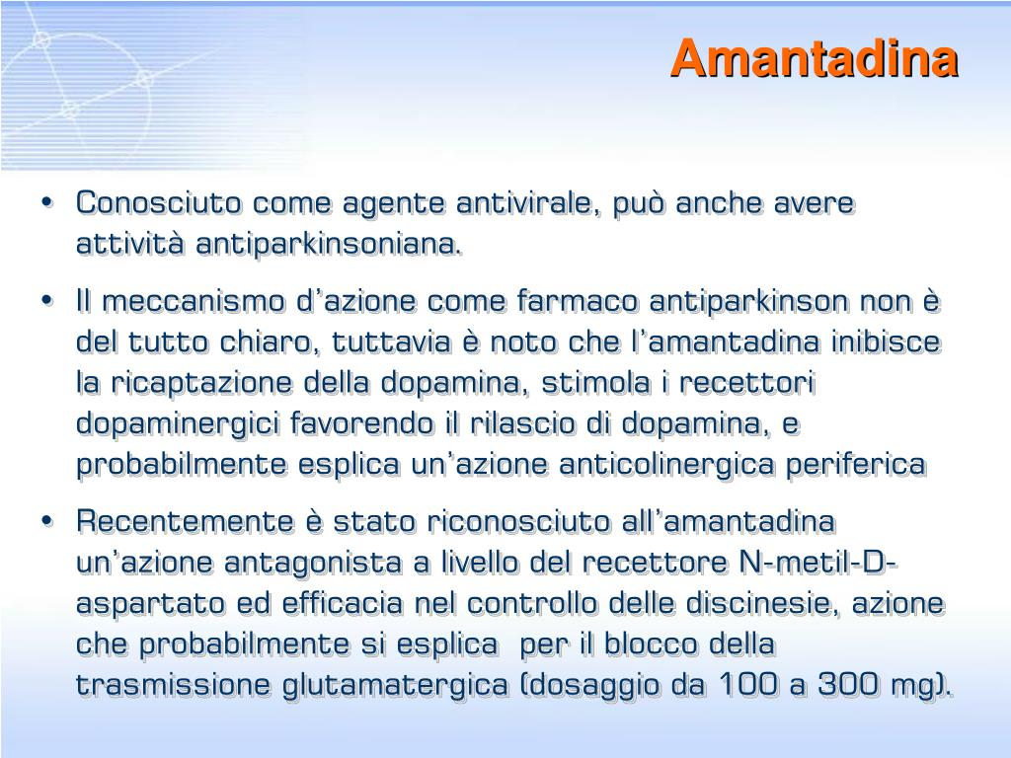

Slide 11
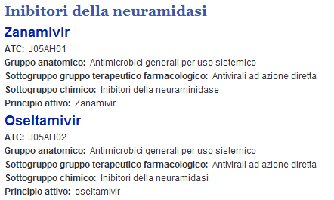
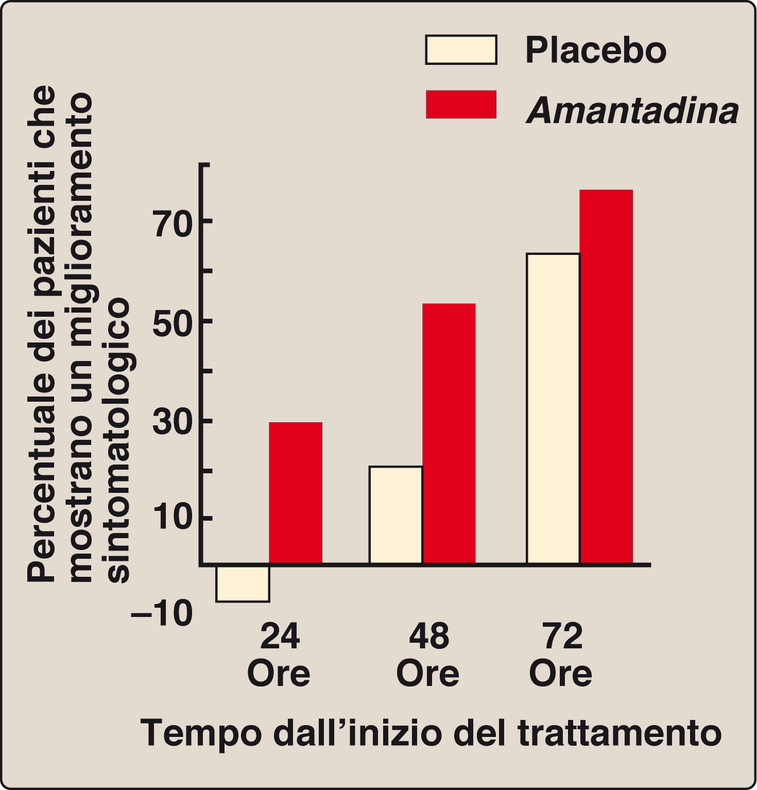
Antivirali per l’influenza – inibitori NA
antinfluenzale
attività antivirale contro l’influenza A e B è sostenuta dagli studi sperimentali di
challenge nei volontari sani.
Il trattamento deve iniziare il più presto possibile
entro 48 ore dopo l’insorgenza dei sintomi per gli
adulti ed entro le 36 ore dopo l’insorgenza dei sintomi per i bambini
Notes:
Analoghi acido sialico

Slide 12
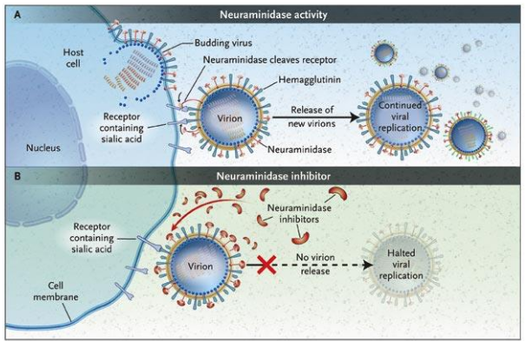

Slide 13
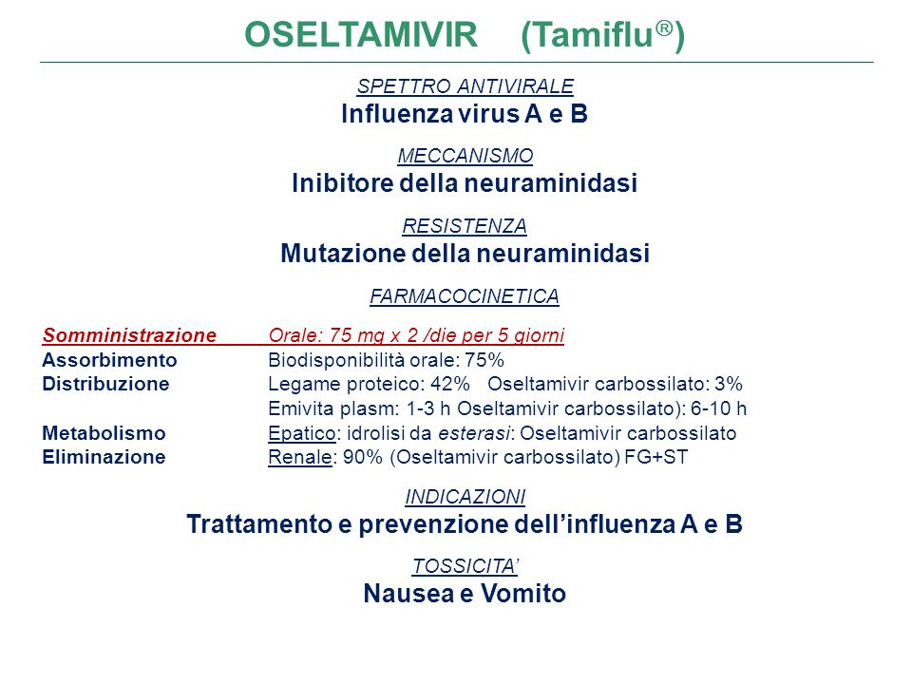

Slide 14
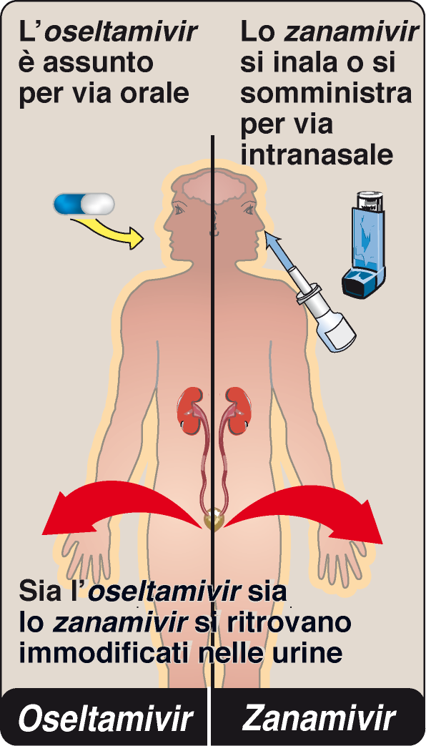
J05AH01
Relenza (RCP)
5mg/Kg (contenitore monodose)
Entro 48h (36h bambini)
Trattamento: (2x5mg)x2volte/die (tot 20mg/die) per 5gg
Profilassi:
Post esposizione: (2x5mg)x1volte/die per 10gg
Stagionale:
(2x5mg)x1volte/die fino a 28gg
ATT.NE asmatici e BPCO
Interazioni farmacologiche clinicamente significative: IMPROBABILI
A: biodisponibilità 2%
D: tratto respiratorio (50-≈300x IC₅₀)
M: immodificato
E: urine (completa 24h)
Notes:
Veioclato nelle vie respiratorie x inalazione (10-20%), il resto rimane nel cavo oro-faringeo
BroncoPolmonite Cronico Ostruttiva

Slide 15
J05AH02
Tamiflu (RCP)
profarmaco – metabolita attivo: oseltamivir carbossilato
Capsule:
75mg
Polvere per sospesione orale: 6mg/ml
Entro 48h (36h bambini)
Trattamento: 2volte/die per 5gg
Profilassi:
Post esposizione:
1volte/die per 10gg
Stagionale:
1volte/die fino a 6 settimane
Funzionalità renale alterata: adeguare dosaggio
A: biodisponibilità ≥75%
D: fluidi extracell; legame proteine trascurabile
M: epatico
E: urine (completa 24h)
EA: disordini psichiatrici e del SN, nausea vomito

Slide 16
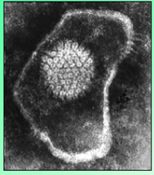
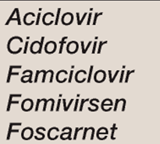
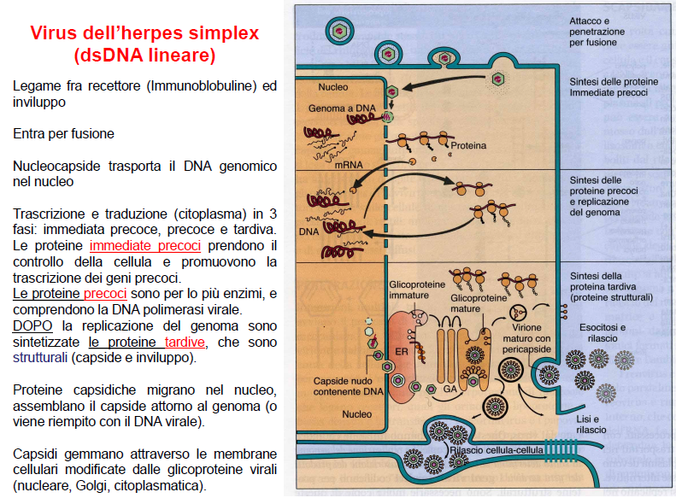
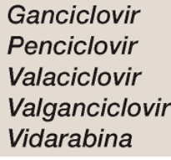
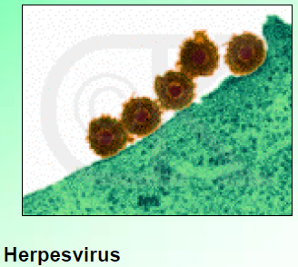
Notes:
HSV1 e HSV2: MALATTIE CUTANEE
VZV VARICELLA ZOSTEr
Cmv CITOMEGALOVIRUS
disseminazione virale=retinite, colite, disturbi snc, polmonite.

Slide 17
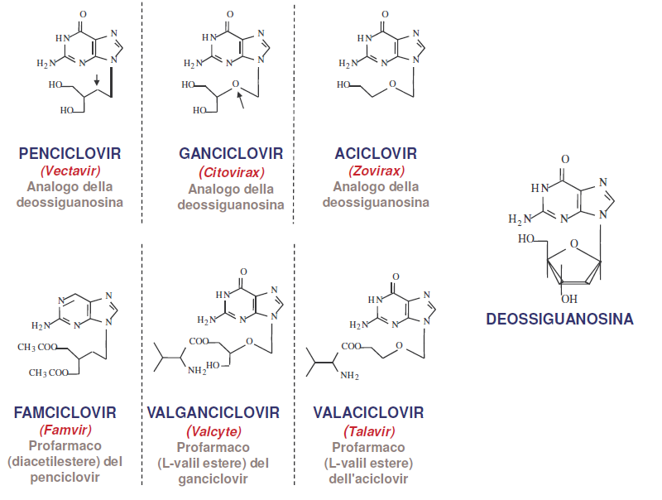
INIBITORI NUCLEOSIDICI DELLA DNA-POLIMERASI

Slide 18
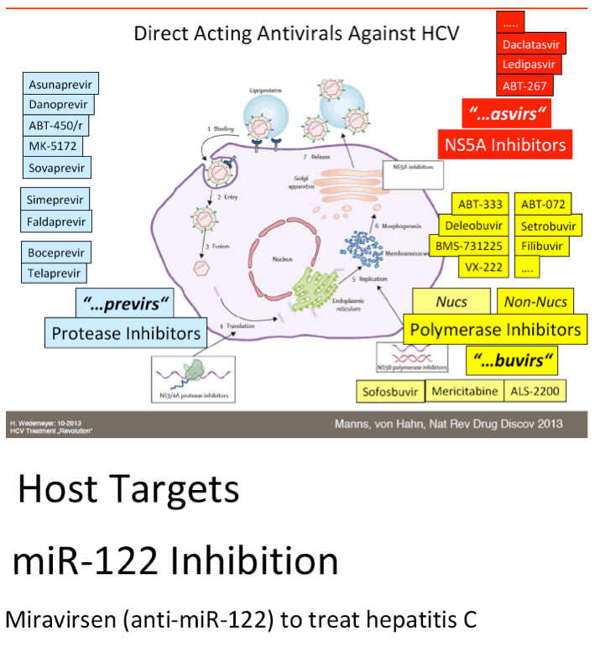
ACICLOVIR
(Zovirax®)
Analogo aciclico del nucleoside guanina
SPETTRO ANTIVIRALE
Herpes virus tipo 1
Herpes virus tipo 2
Varicella zoster virus
Epstein-Barr Virus
Citomegalovirus

Slide 19
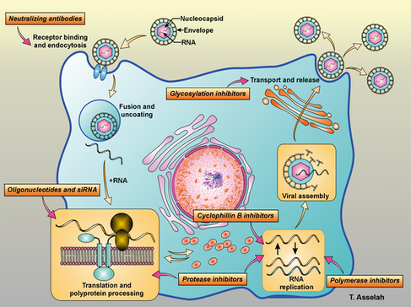
ACICLOVIR
MECCANISMO D’AZIONE
Acyclovir è un profarmaco
E’ converito dalla TIMIDINA CHINASI (TK) VIRALE, e successivamente dalle chinasi cellulari.
Questo processo porta alla produzione della FORMA TRIFOSFATO DI ACICLOVIR che viene incorporata nella molecola di DNA nascente e causa la terminazione della sintesi di DNA da parte della polimerasi virale.
From DeClercq Nature Reviews Drug Discovery 1, 13 (2002)

Slide 20
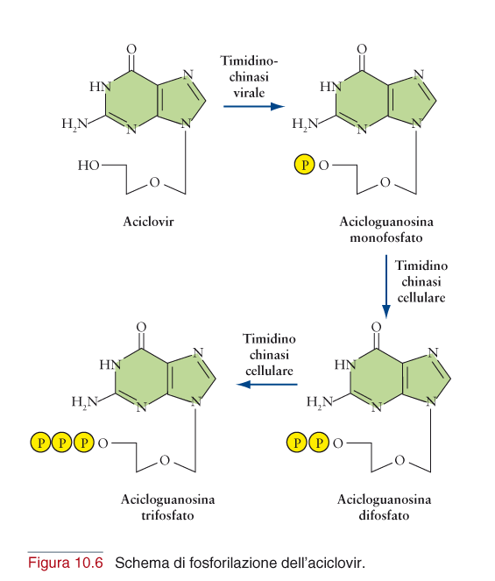
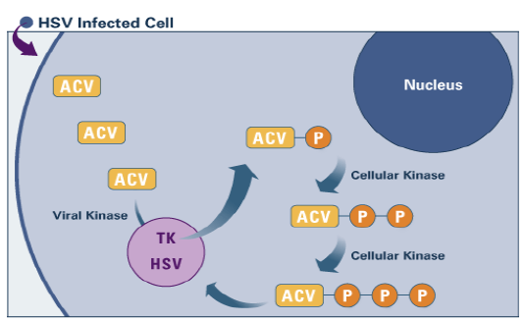
aciclovir

Slide 21
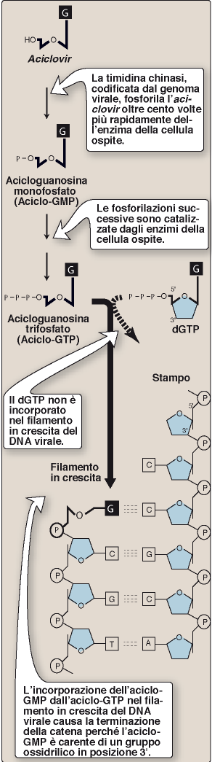
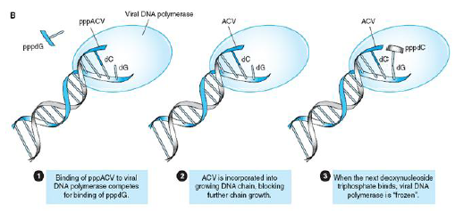
aciclovir

Slide 22
La timidina chinasi (TK) è un enzima presente anche nella cellula eucariotica.
  COME FA ACICLOVIR A MANTENERE UNA ATTIVITÀ PREMINENTEMENTE ANTIVIRALE?
Cellula infetta
da HSV
Cellula non infetta
Timidina kinasi
HSV indotta
Timidina kinasi
La TK VIRALE ha una specificità di substrato più ampia della TK cellulare (la TK cellulare non riconosce la molecola di acyclovir)

Slide 23
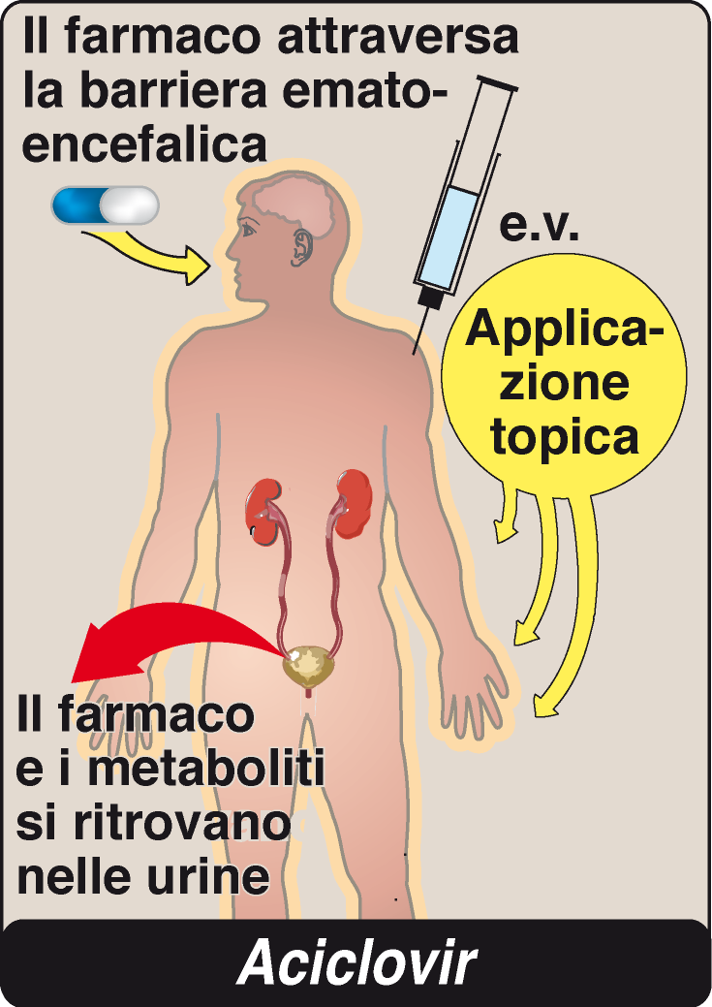
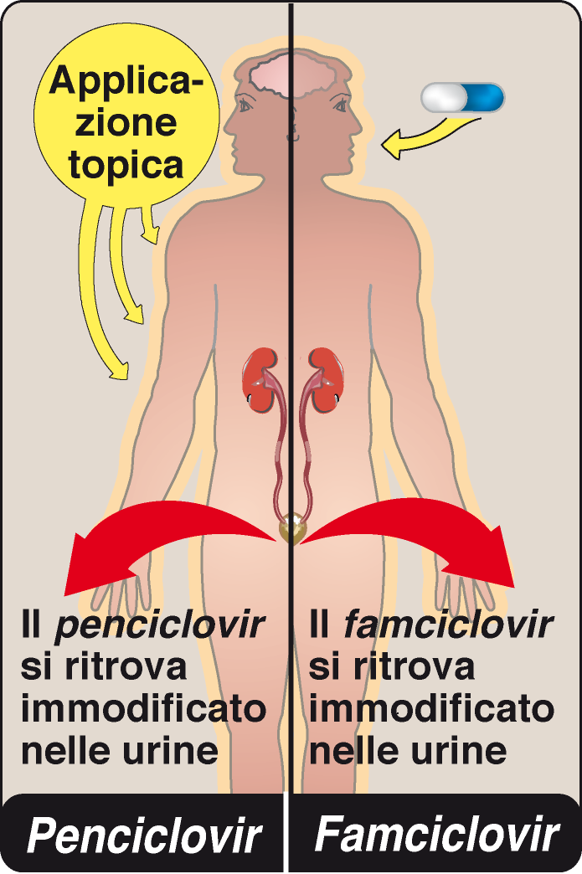
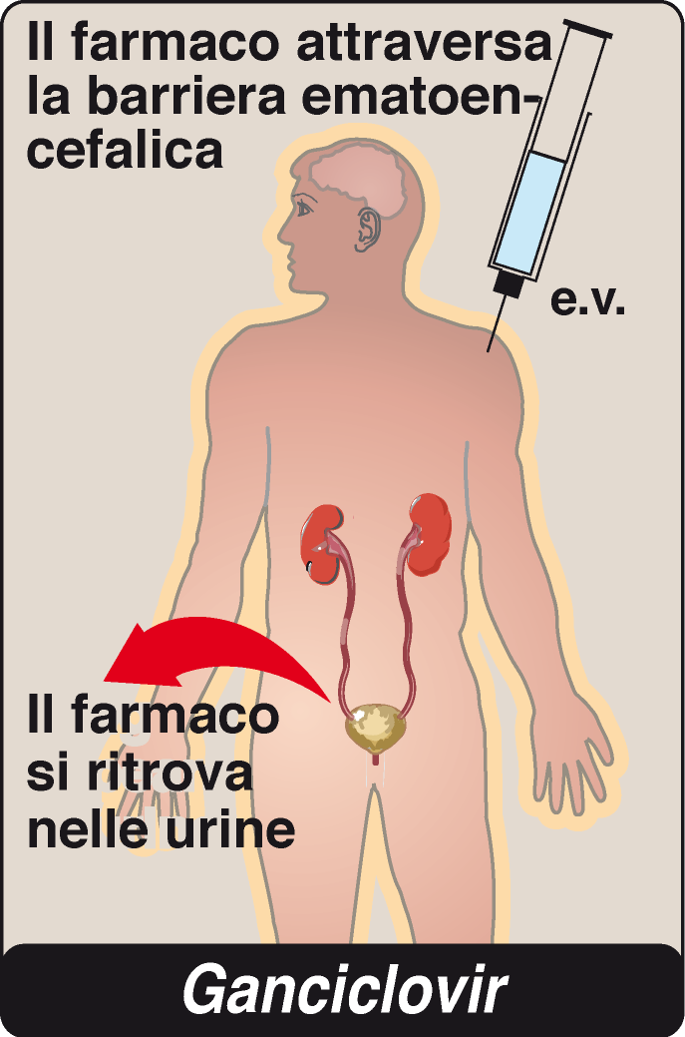
HSV, VZV, CMV
HSV, VZV, CMV
ZVacuto
CMV
EA: neutropenia
Cancerogeno/embriotossico/teratogeno
Notes:
Valaci
PENCICLOVIR: < ATTIVITà vs ACICLOVIR, MA > EMIVITA METABOLITA ATTIVO INTRACELLULARE
Famciclovit: x os, attivato a livello epatico, t/2 2h
Aciclovir xos biodisponibilità bassa (15-20%)
Topico: non assorbito, no sistemico
Buona distribuzione anche BEE
Riduzione lesioni cutanee (vescicole..)
Cmv: infezioni in immunosoppressi; disseminazione virale=retinite, colite, disturbi snc, polmonite. In vitro gan>100x vs aciclovir. Nel snc

Slide 24
    MECCANISMO D’AZIONE
    ACICLOVIR, GANCICLOVIR, PENCICLOVIR
VIDARABINA, CIDOFOVIR
Cellula infetta
da HSV
Cellula non infetta
Enzimi
cellulari
Timidina kinasi
HSV indotta
Timidina kinasi
FOSFORILAZIONE
FOSFORILAZIONE
_
_
_
DNA polimerasi
HSV indotta
FOSCARNET

Slide 25
ACICLOVIR
INDICAZIONI
⇒ Trattamento delle Infezioni da Herpes virus 1
(Herpes labialis, Herpes disseminato, Encefalite erpetica)
⇒ Trattamento delle Infezioni da Herpes virus 2
(Herpes genitalis)
⇒ Trattamento delle Infezioni da Varicella-Zoster virus
⇒ Profilassi delle Infezioni da Herpes virus 1 e 2
⇒ Profilassi CMV in pz immunocompromessi

Slide 26
ACICLOVIR
TOSSICITA'
in generale è ben tollerato
Bruciore
(Uso topico)
Flebite
(Via endovenosa)
Effetti neurologici e psichiatrici
(Tremori, Convulsioni, Letargia)
(Confusione; Allucinazioni)
Insufficienza renale
(lenta infusione, buona idratazione)
(più basse dosi in pazienti con disfunzione renale)
Sintomi gastrointestinali
(Nausea, Vomito)

Slide 27
ACICLOVIR
RESISTENZA
⇒ Mutazione genetica della timidino kinasi virale
• Selezione di mutanti deficienti di timidino kinasi
• Selezione di mutanti con timidino kinasi con alterata specificità di substrato
⇒ Mutazione genetica della DNA polimerasi virale
• Selezione di mutanti codificanti un enzima alterato, resistente alla inattivazione da aciclovir trifosfato

Slide 28
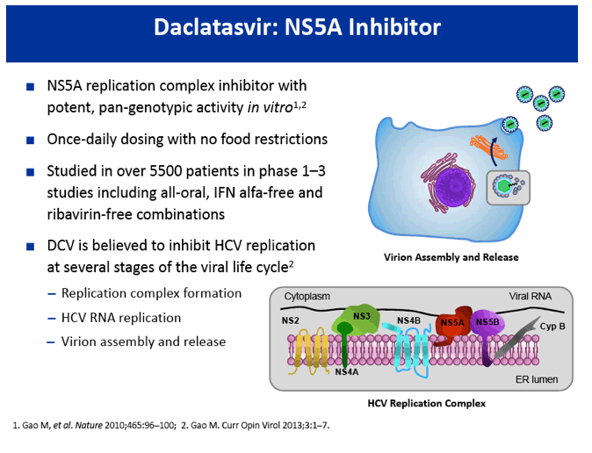
VALACICLOVIR
(Valtrex)
E’ un analogo modificato di aciclovir che ne consente un migliore assorbimento dopo somministrazione orale

Slide 29
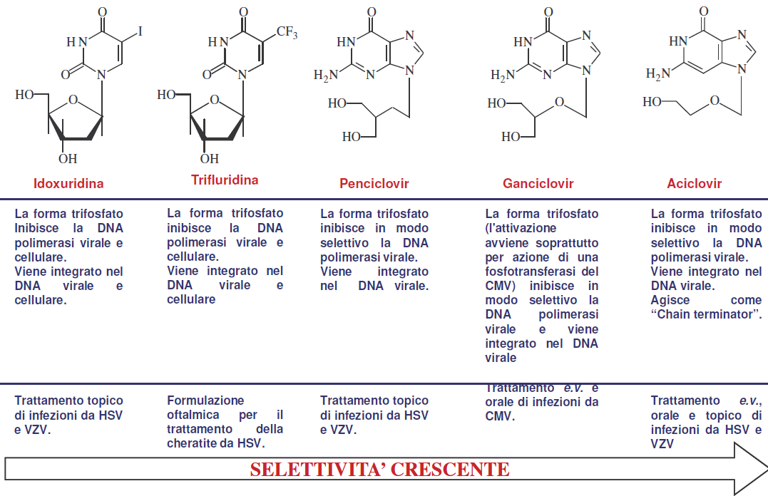
EVOLUZIONE DEGLI INIBITORI NUCLEOSIDICI
DELLA DNA-POLIMERASI
SELETTIVITÀ CRESCENTE

Slide 30
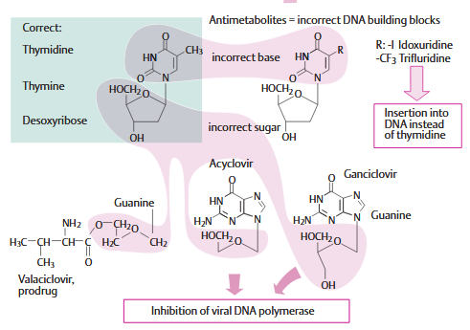
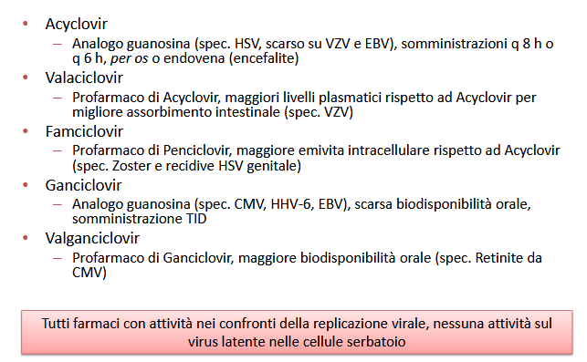

Slide 31
ANTIVIRALI ANTICITOMEGALOVIRUS
Ganciclovir
(Citovirax®, Cimevene®)
Foscarnet
(Foscavir®, Virudin)
Cidofovir
(Vistide®)
Fomivirsen
(Vitravene®)

Slide 32
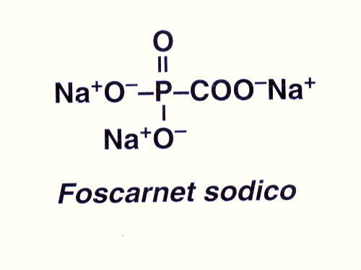
INIBITORI NON NUCLEOSIDICI DELLA DNA-POLIMERASI
FOSCARNET
Inibisce selettivamente la DNA-polimerasi di virus erpetici, compreso il citomegalovirus.
Con minore affinità inibisce anche la trascrittasi inversa di HIV
(DI50 = 0,1 - 0,5μMol/L).
Ha scarsi effetti sugli enzimi e le cellule dell'ospite.
Inibisce la replicazione virale in modo reversibile.

Slide 33
FOSCARNET
Pirofosfato inorganico
INDICAZIONI
⇒ Retinite da CMV in pazienti con AIDS
⇒ Infezione gastrointestinale da CMV in pazienti con AIDS
⇒ Encefalite da CMV in pazienti con AIDS
⇒ Infezioni da CMV in pazienti trapiantati con midollo osseo
⇒ Infezioni erpetiche aciclovir-resistenti in pazienti con AIDS
Epatite B acuta (?)

Slide 34
FOSCARNET
Pirofosfato inorganico
TOSSICITA‘
Tossicità renale (45%)
Aumento della creatininemia
(necrosi tubulare reversibile dose dipendente, attenzione all'idratazione)
Anemia (20 - 30%)
Disturbi gastroenterici (20 - 30%)
Nausea e Vomito
Disturbi elettrolitici (15 - 43%)
Ipercalcemia, Ipocalcemia, Ipokaliemia, Ipomagnesiemia
Ipofosfatemia e Iperfosfatemia (6-8%)
Convulsioni (10%)
Ulcerazioni genitali (3 - 9%)

Slide 35
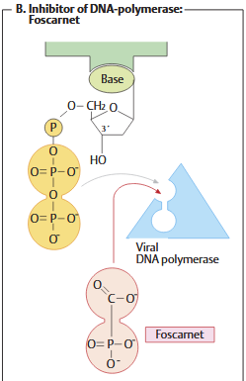
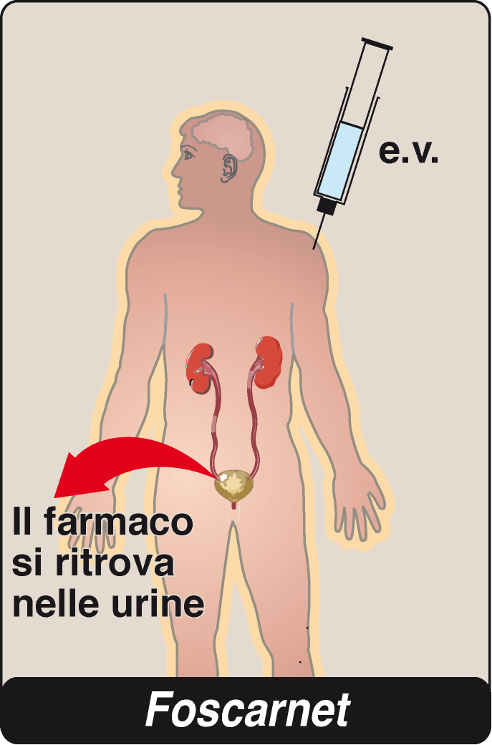
Derivato del pirofosfato
Non necessita di attivazione
Inibitore irreversibile:
DNA-polimerasi e RNA-polimerasi
Indicato x retinite da CMV
x HSV e VZV e resistenti ad aciclovir
Distribuzione ampia, anche matrice ossea (10%)
EA:
Nefrotossicità (evitare associazioni con F nefroTox)
Anemia/nausea/febbre
Ipocalcemia/ipokaliemia
Notes:
disponibilitàNo xos: tox gi e < bi
Infusione e.v. ogni 8 h (60mg/kg)..o 90mg/kg ogni 12h; 2-3 settimane terapia
D: nell’osso permane per 3-4gg
E: filtrazione glomerulare (adeguare x pazienti con insuff renalLE9

Slide 36
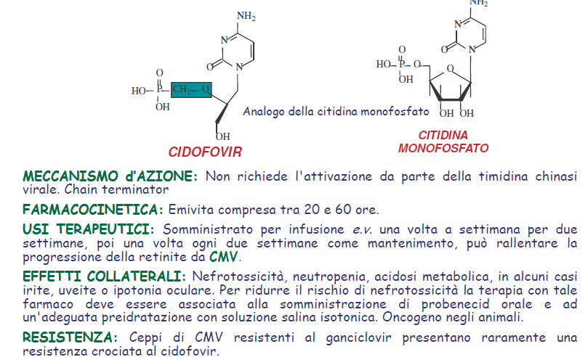
INIBITORI NUCLEOTIDICI DELLA DNA-POLIMERASI
CIDOFOVIR

Slide 37
CIDOFOVIR
(Vistide®)
MECCANISMO
Entra nelle cellule e viene fosforilato dagli enzimi cellulari
Cidofovir → Cidofovir monofosfato → Cidofovir difosfato
Il Cidofovir-DP viene incorporato nel DNA al posto del dCTP e
inibisce la DNA - polimerasi virale (HCMV)
a concentrazioni 1000 inferiori a quelle che inibiscono
la DNA polimerasi cellulare
Il Cidofovir-DP intracellulare ha una emivita di 17 ore
RESISTENZA
Mutazione del gene della DNA-polimerasi virale
(La mutazione del gene UL 97 rende resistente al ganciclovir, ma non al cidofovir)

Slide 38
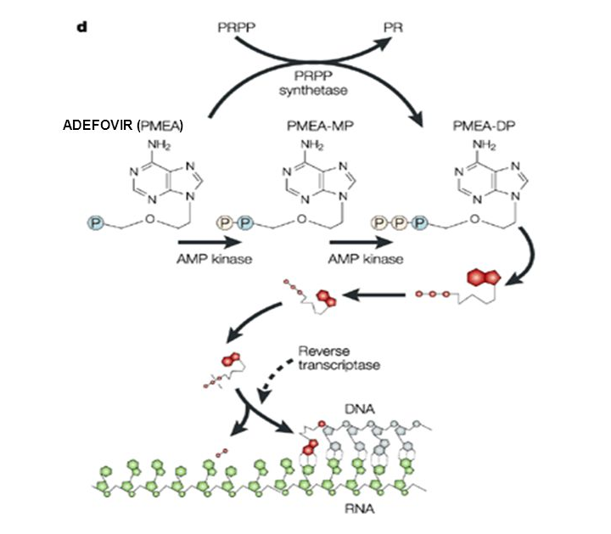
ADEFOVIR (Hespera®)
Nucleoside aciclico fosfonato antivirale
SPETTRO ANTIVIRALE
HIV Herpes Virus tipo 1 tipo 2
Citomegalovirus
⇒ Epatite B Virus (HBV)
MECCANISMO d’AZIONE

Slide 39
ADEFOVIR (Hespera®)
Nucleoside aciclico fosfonato antivirale
INDICAZIONI
⇒ Trattamento dell’ Epatite cronica B
sia in pazienti con resistenza alla Lamivudina
che in pazienti treatment - naive
TOSSICITA’
Cefalea, Astenia
Nausea, Dispepsia, Diarrea, Dolori addominali
Prurito, Rash
Insufficienza renale

Slide 40
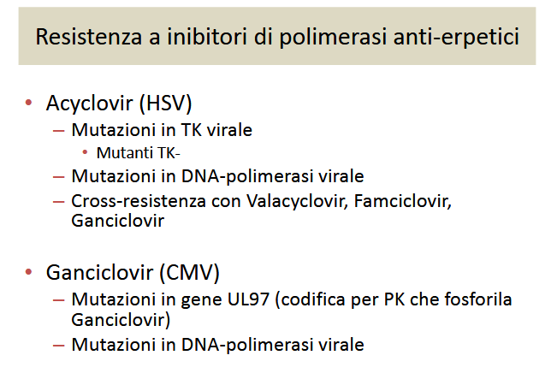

Slide 41
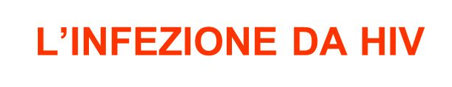
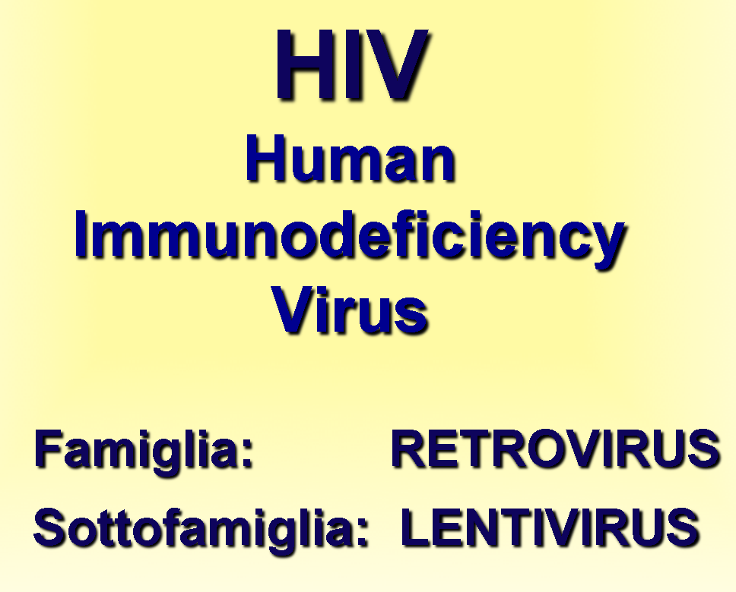

Slide 42
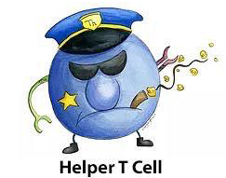
L’HIV è il virus che causa l’AIDS. Attacca il sistema immunitario distruggendo le cellule T CD4 positive (CD4+), un tipo di globuli bianchi essenziali per combattere le infezioni.
Il virus si introduce in queste cellule, si riproduce, le distrugge e quindi si diffonde in altre cellule. La riduzione del numero di CD4 rende i soggetti infettati vulnerabili ad altre infezioni, malattie o complicanze.
L’AIDS, o sindrome da immunodeficienza acquisita, rappresenta lo stadio finale dell’infezione da HIV.
In una persona HIV positiva, la diagnosi di AIDS viene fatta quando:
il numero di CD4 è estremamente basso (inferiore a 200 cellule per mm3 di sangue, valori normali 500-1200)
(CD4+)

Slide 43
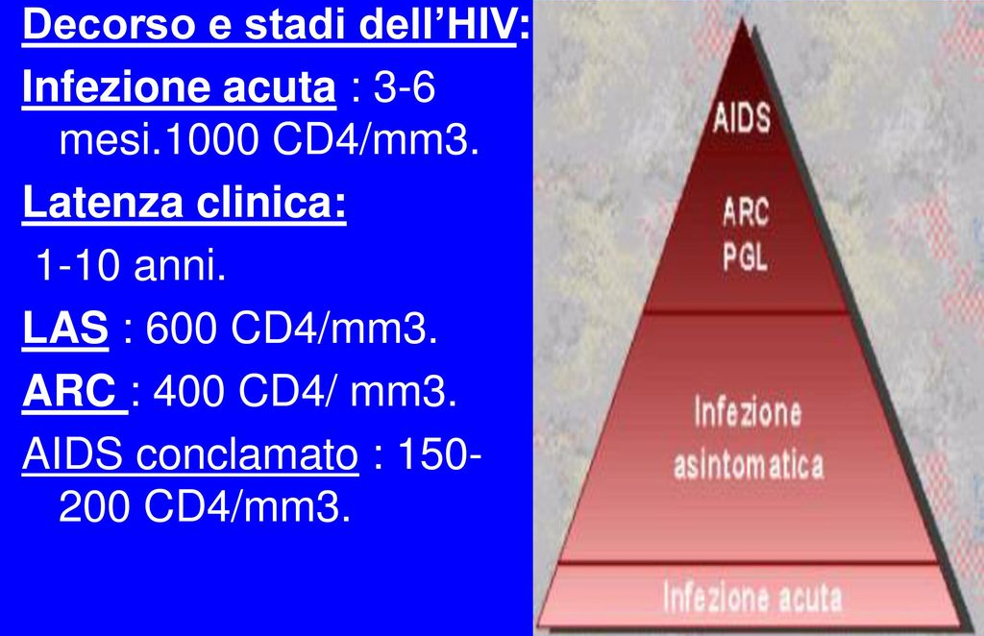

Slide 44
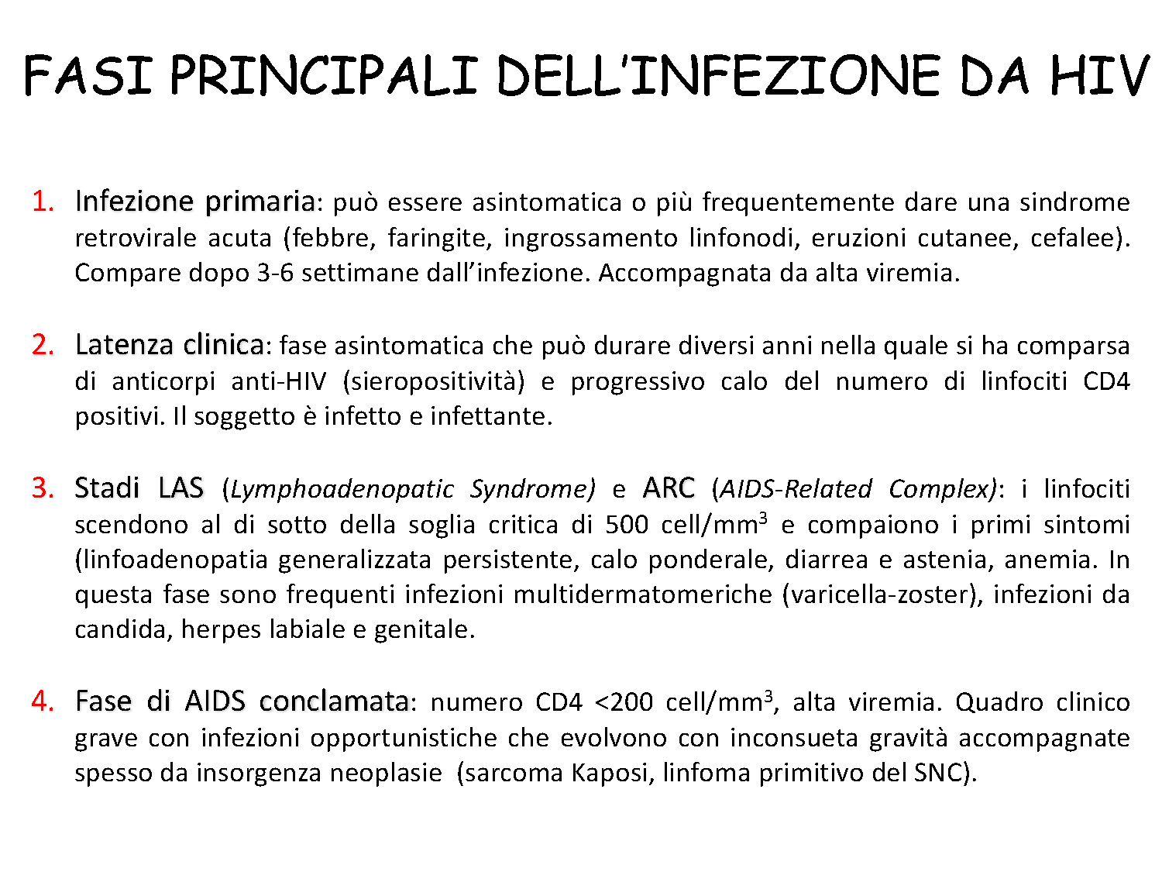

Slide 45
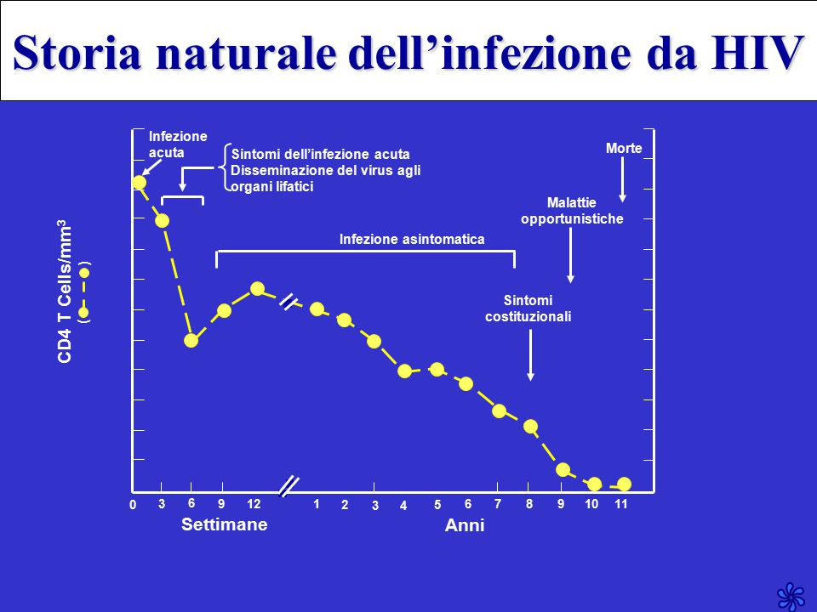

Slide 46
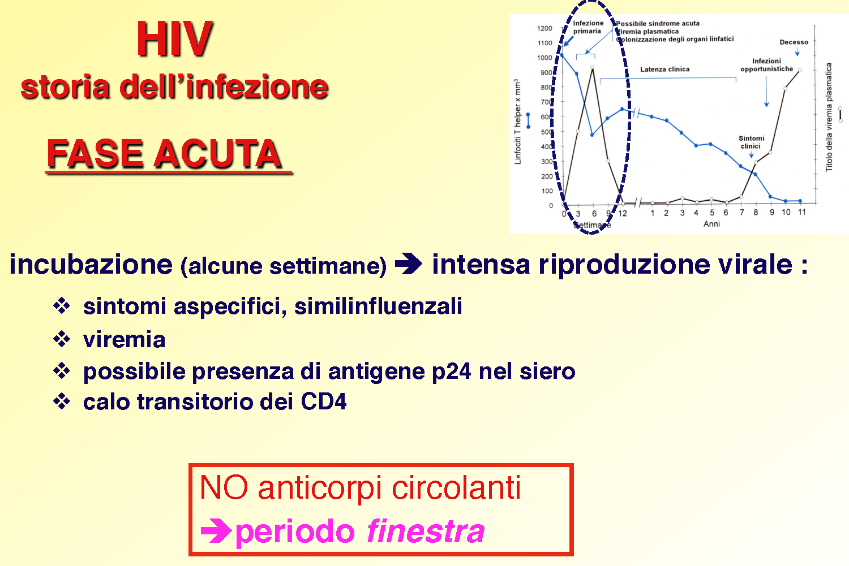
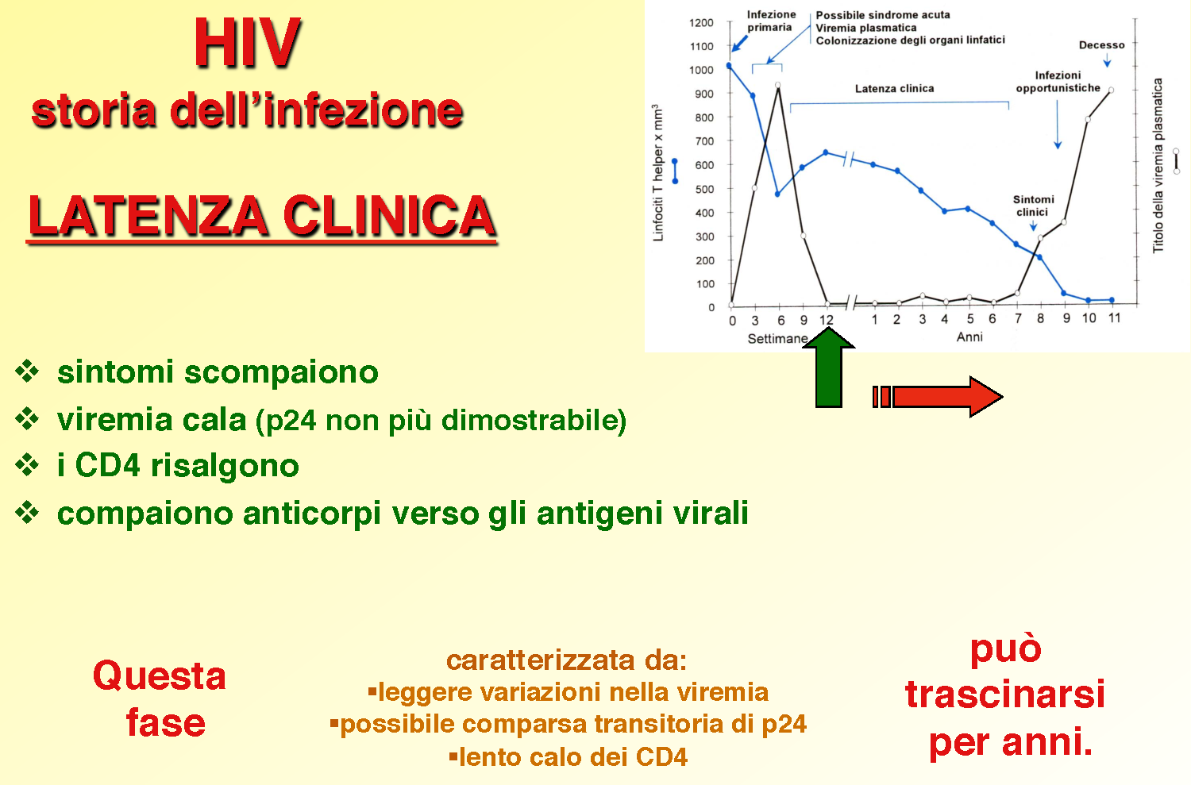
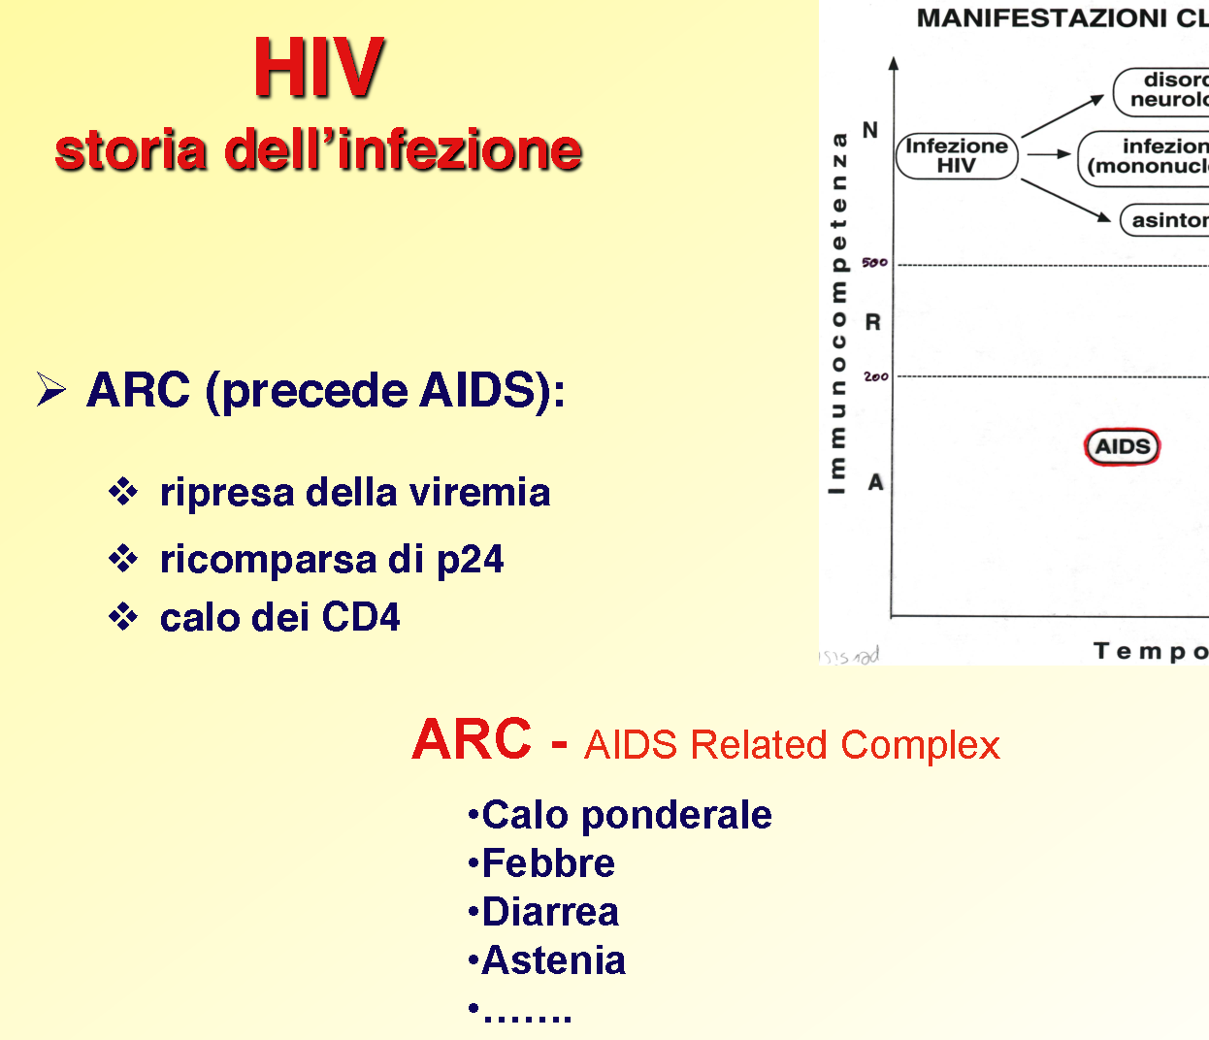
I fase
II fase
III fase

Slide 47
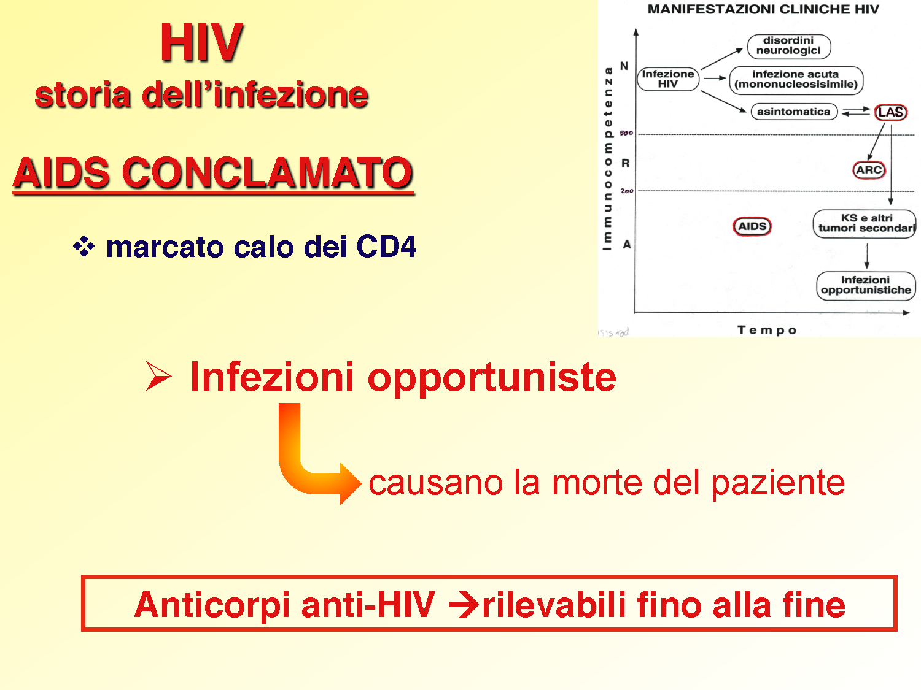

Slide 48
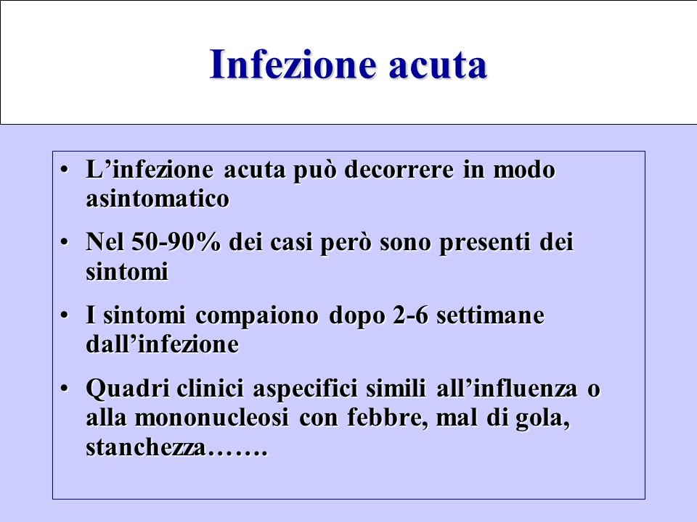

Slide 49
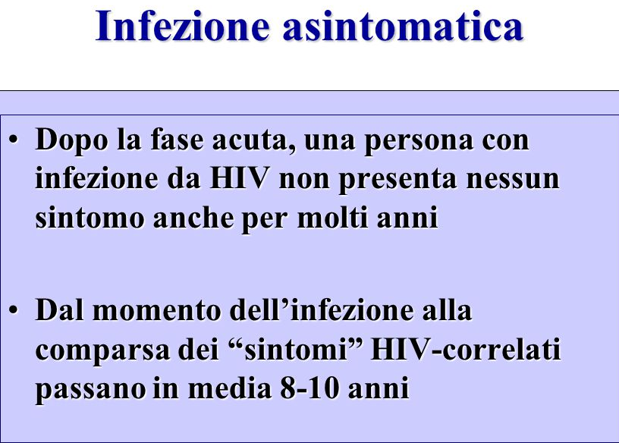
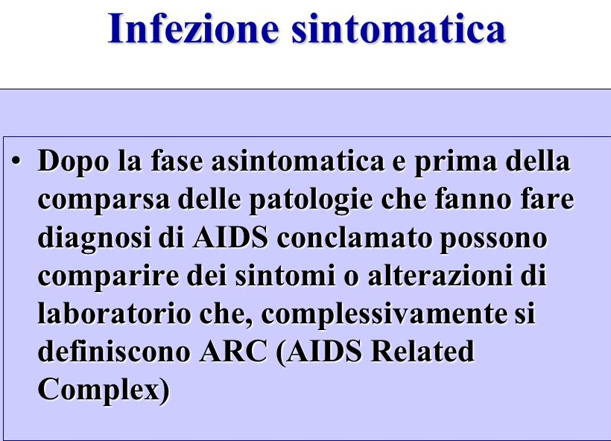

Slide 50



Slide 51



Slide 52



Slide 53


HIV struttura e genoma
(Group-specific Antigen): codifica per
p24 - the viral capsid;
p9 and p7- the nucleocapsid proteins;
p17 - a matrix protein.
    codifica per
  reverse transcriptase, integrase, protease
  which cleaves the proteins derived from gag and pol into functional proteins.
    (for "envelope"): codifica per
  gp120 gp41,
  proteins embedded in the viral envelope which enable the virus to attach to and fuse with target cells.
gag
pol
env

Slide 54


Slide 55






Slide 56


Slide 57


Slide 58

HIV LIFE CYCLE AND THE SITES OF ACTION OF ANTIRETROVIRAL DRUGS. Reverse transcriptase inhibitors inhibit the viral reverse transcriptase, either by competing with natural nucleosides (NRTIs) or by reducing its catalytic activity (NNRTIs). PIs deactivate the HIV-1 protease, preventing the generation of new virions capable of infecting other cells. Integrase inhibitors block viral DNA integration in the nuclear genome. Fusion inhibitors prevent the fusion between the virus envelope and host cell membrane, and CCR5 inhibitors block the interaction between the virus and the CCR5 receptor in the host cell membrane. Abbreviations: NRTIs, nucleoside reverse transcriptase inhibitors; NNRTIs, non-nucleoside reverse transcriptase inhibitors; PIs, protease inhibitors; RT, reverse transcriptase; CCR5, C-C chemokine receptor type 5.

Slide 59



Slide 60

FARMACI ANTI-HIV
Inibitori della replicazione e maturazione di HIV
Inibitori della adesione

Slide 61

FARMACI INIBITORI DELLA REPLICAZIONE e MATURAZIONE di HIV

Slide 62

⇒ INIBITORI TRASCRITTASI INVERSA
- NUCLEOSIDICI e NUCLEOTIDICI (competitivi)
- NON NUCLEOSIDICI (non competitivi)

Slide 63
⇒ INIBITORI TRASCRITTASI INVERSA
- NUCLEOSIDICI e
- NUCLEOSIDICI e NUCLEOTIDICI
ZIDOVUDINA (Retrovir* Glaxo Wellcome) (Combivir*, Trivizir*) | 100 mg tid - cid o 200 mg os tid Endovena infusione
DIDANOSINA (Videx* Bristol -M Squibb) | 125 - 200 mg bid
ZALCITABINA (Hivid* Roche) | 0,375 - 0,75 mg tid
STAVUDINA (Zerit* Bristol-M Squibb) | 40 mg bid
LAMIVUDINA (Epivir* Glaxo Wellcome ) (Combivir*) | 150 mg bid
ABACAVIR (Ziagen* Glaxo) | 300 mg bid
TENOFOVIR (Viread* GILEAD) | 245 mg x 1/die
- NON NUCLEOSIDICI
FARMACO | DOSAGGIO/os
NEVIRAPINA (Viramune* Boehringer) | 200 mg x 1-2/die
EFAVIRENZ (Sustiva* Bristol) | 600 mg x 1/die

Slide 64


ZIDOVUDINA
(Retrovir®)
La zidovudina, inibitore nucleosidico della transcrittasi inversa (o analogo nucleosidico), è stato il primo farmaco contro l’HIV; nella prevenzione dell’AIDS dementia-complex è stata usata da sola a dosi alte ma oggi si preferisce somministrarla a dosaggi standard insieme ad altri farmaci.
Chemical Name: Azidothymidine
Generic Name: Zidovudine
Nick Name: AZT
Brand Name: Retrovir ®

Slide 65


ZIDOVUDINA
(Retrovir®)
AZT è convertita nella forma trifosfato esclusivamente da enzimi cellulari
compete con il pool cellulare di timidina
inibisce la trascrittasi inversa (RT)
From DeClercq Nature Reviews Drug Discovery 1, 13 (2002)

Slide 66


Slide 67
FARMACI INIBITORI DELLA REPLICAZIONE e MATURAZIONE di HIV

Slide 68




FARMACI ANTI-HIV
INIBITORI PROTEASI
Le proteasi sono omodimeri simmetrici costituiti da 2 catene di 99 aminoacidi, ciascuna catena contiene un tripeptide aspartico come sito catalitico.
Partecipano alle modificazioni post-traslazionali delle proteine e contribuiscono alla formazione delle forme funzionali mature

Slide 69

INIBITORI DELLE PROTEASI ASPARTICHE di HIV
I farmaci inibitori delle proteasi modificano l’attività dell’enzima.
L’inibizione dell’HIV-proteasi porta alla liberazione di particelle virali immature che non sono infettive

Slide 70

INIBITORI DELLE PROTEASI ASPARTICHE di HIV

Slide 71

NUOVI INIBITORI DELLE PROTEASI ASPARTICHE di HIV
Più potenti e stabili, attivi anche contro alcuni ceppi divenuti resistenti ai più vecchi inibitori. Utilizzati comunque sempre in associazione per evitare l’insorgenza di nuove resistenze

Slide 72


FARMACI ANTI-HIV
INIBITORI DELLA FUSIONE

Slide 74

FASI per l’INGRESSO di HIV in CD4+ T cell
legame HIV al recettore CD4 (gp120 - CD4 binding)
legame ai co-recettori (gp120 – co-receptor interaction)
fusione di virus e cellula (gp41-mediated membrane fusion)
Il virus entra nelle cellule tramite l’interazione delle sue glicoproteine dell’involucro gp120 e gp41 (codificate dal gene Env), e i recettori posti sulla membrana cellulare dei linfociti CD4, tramite il legame ai corecettori CCR5 e CXCR4 delle chemochine

Slide 75


Slide 76

GLICOPROTEINA ENV (Envelope)
La GLICOPROTEINA ENVELOPE (ENV) è responsabile dell’entrata del virus HIV nelle cellule.
E’ costituita da: 3 subunità gp120 attaccate a 3 subunità gp41.
La prima tappa richiesta per l’infezione è il legame della proteina Env al recettore CD4.
Il legame al CD4 induce la formazione e/o l’esposizione di una regione altamente conservata sulla gp 120, denominata “bridging sheet”, che è importante per il legame ad un secondo recettore, denominato “corecettore”.
HIV usa sia CCR5 o CXCR4 come corecettori.
Il legame al corecettore induce le modificazioni conformazionali finali nel Env che porta alla fusione con la membrana.

Slide 77
Questa diapositiva introduttiva serve come promemoria dei passaggi-chiave necessari per l’ingresso di HIV nelle cellule bersaglio (ospiti) CD4+. L’ingresso di HIV nelle cellule che esprimono il recettore CD4 può essere suddiviso in tre fasi in sequenza distinte.
Inizialmente, l’adesione della glicoproteina virale 120 (gp120) al recettore CD4 induce piccole alterazioni conformazionali della proteina gp120 stessa.
Tali alterazioni espongono alcuni specifici elementi strutturali sul “loop” V3, che sono a questo punto in grado di legarsi ad un co-recettore, o CCR5 o CXCR4.
Ciò comporta a sua volta una riorganizzazione conformazionale di una seconda glicoproteina virale, gp41, che diviene a questo punto in grado d’inserire una regione idrofoba del peptide di fusione nella membrana citoplasmatica della cellula bersaglio. Ciò pone a stretto contatto il virus e la membrana della cellula, tanto da permettere l’inizio della fusione e, infine, l’ingresso del “core” virale nella cellula bersaglio.
Gli inibitori d’entrata di HIV possono essere classificati in tre classi distinte, ciascuna mirata a una delle tre fasi del processo di ingresso. Questa diapositiva illustra i punti dove agiscono alcune delle classi di inibitori/antagonisti in corso di sviluppo clinico.

Slide 78

FARMACI INIBITORI DELL’INGRESSO di HIV
Gli “inibitori dell’ingresso” sono antagonisti co-recettoriali che agiscono all’esterno della cellula bersaglio.
Legandosi alle cellule bersaglio dell’uomo (cellule T e macrofagi) prevengono l’ingresso e, di conseguenza, la replicazione del virus.

Slide 79

ENFUVIRTIDE
(Fuzeon^{®)}
Enfuvirtide (T-20) è un peptide costituito da 36 amminoacidi.
Legando la porzione extracellulare della glicoproteina gp41 presente nell’envelope del virus, il farmaco previene il completo cambio conformazionale che è richiesto per la fusione e l’entrata del virus nella cellula.

Slide 80

MARAVIROC
(Celsentri ®)
Maraviroc (UK-427857) è un antagonista del recettore CCR5
Il farmaco inibisce il legame tra il virus HIV e le proteine di superficie (recettori CCR5 o CXCR4) delle cellule CD4, impedendo al virus di replicare sé stesso all'interno della cellula.

Slide 81

IBALIZUMAB
L'Ibalizumab (o TNX-355) è un anticorpo monoclonale murino
Il farmaco inibisce il legame tra il virus HIV e le proteine di superficie (recettori CCR5 o CXCR4) delle cellule CD4, impedendo al virus di replicare sé stesso all'interno della cellula.
Ibalizumab è attualmente in fase di sviluppo

Slide 82




NRTI
analogo T
analogo A
ZIDOVUDINA
G
Farmacocinetica
Interazioni con:
Didanosina e PI
Notes:
AZT: TOX MIDOLLARE! T/2 1H (INTRACELL 3H)

Slide 83


EFFETTI AVVERSI NRTI
Tossicità

Slide 84



Farmacocinetica e tossicità
Pi
inibitori dell’aspartil proteasi tox selettiva
biodisponibilità orale: scarsa
Legame proteine plasmatiche: elevato
Metabolismo: esteso
Interazioni: substrati/inibitori CYP

Slide 85
ENFUVIRTIDE
(Fuzeon^{®)}
FARMACOCINETICA
Preparati farmaceutici 90 mg/f
Somministrazione Sottocutanea: 90 mg x 2 /die
Assorbimento C_{max}: 5 μg/ml TC_{max} :4 ore
Biodisponibilità sottocutanea: 89%
Distribuzione Legame proteico: 92%
(Albumine,Glicoproteina-α)
Vd: 5,5 L (Volume ematico)
Emivita plasmatica: 3,8 ore
Metabolismo Epatico e Tessutale:
Peptidasi e Proteinasi
Idrolisi , Deaminazione.
Catabolismo degli aminoacidi

Slide 86
ENFUVIRTIDE
(Fuzeon^{®)}
INDICAZIONI
Terapia dell’infezione da HIV in pazienti con evidenza di replicazione HIV nonostante continua terapia antiretrovirale
(in associazione con altri antiretrovirali nucleosidi + antiproteasi)
TOSSICITA’
Irritazione nella sede di iniezione. Diarrea, Nausea, Vomito, Astenia
Aumentata incidenza di polmonite batterica. Neuropatia periferica
Insonnia, Mialgie, Linfoadenopatie
Diminuzione dell’appetito e del peso corporeo
RESISTENZA
Principalmente dovuta a mutazioni del tripeptide 36, 37 e 38 nel dominio HR1 della gp41 (sostituzione di aminoacidi):
G36S (Glicina con Serina) V38M (Valina con Metionina)
Resistenza secondaria - legata a mutazioni dei residui aminoacidici fra 36 e 45; può avvenire rapidamente in pazienti che ricevono Enfuvirtide a dosi subterapeutiche o in monoterapia.

Slide 87
MARAVIROC
(Celsentri ®)
FARMACOCINETICA
Somministrazione orale 90 mg x 2 /die
Assorbimento variabile nel tratto gastrointestinale. C_{max} raggiunte in 2 ore (T_{max}). Biodisponibilità 33%
Distribuzione Legame proteico: 76%
(Albumine,Glicoproteina-α)
Metabolismo Epatico Cyp3A4
Eliminazione 20%renale; 80%fecale
SUBSTRATO DELLA GLICOPROTEINA-P

Slide 88



Slide 89



Slide 90


Slide 91

La terapia combinata rallenta la selezione della resistenza
Notes:
Le considerazioni sulla barriera genetica dei singoli farmaci devono essere poi trasferite alla terapia antiretrovirale di combinazione. L’aumento della barriera genetica che si ottiene con l’uso della terapia di combinazione, rispetto a quella dei singoli farmaci che la compongono, è in realtà alla base del successo della stessa HAART. Posto che i farmaci che compongono un regime terapeutico siano efficaci, l’evoluzione del virus verso una condizione di resistenza a tutti i farmaci inclusi nel regime stesso sarà infatti enormemente ostacolata. In termini strettamente probabilistici, la frequenza con cui si potrà avere una variante resistente a tutta la terapia sarà uguale al prodotto delle frequenze con cui possono aversi i singoli ceppi resistenti a uno dei farmaci in gioco (una relazione quindi molto più che additiva).

Slide 92
Monotherapy vs. combination therapy and risk of resistance
AZT
AZT
3TC
IDV
Resistance to AZT develops quickly
Resistance to whole regimen develops slowly
Notes:
Questo concetto è facilmente verificabile anche in vitro confrontando il tempo necessario per la selezione di resistenza ad un singolo farmaco e ad un’associazione di farmaci.

Slide 93



Slide 94


Slide 95


Slide 96


Slide 97
ZIDOVUDINA
(Retrovir®)
PROFILASSI TRASMISSIONE MATERNO-FETALE

Slide 98
Infezione non trattata | Infezione in trattamento farmacologico
Il virus continua a riprodursi | La replicazione virale viene ridotta e mantenuta sotto controllo
Ci sono più probabilità che il virus venga trasmesso ad altri individui | Il rischio di trasmissione si riduce
L’aspettativa di vita diminuisce. Dopo circa 10 anni, in seguito a forte compromissione del sistema immunitario, vi è la progressione in AIDS | Il trattamento offre una buona qualità della vita e un’aspettativa di vita paragonabile a quella della popolazione generale
Aspettativa di vita con AIDS conclamato 3 anni circa. | Si può evitare la progressione a AIDS
In gravidanza il virus può essere trasmesso al nascituro | Il trattamento delle donne sieropositive in gravidanza diminuisce

Slide 99


Slide 100




